Slide 1
ESCULTURA ROMANA

Slide 2
CARACTERÍSTICAS
Subordinada a la arquitectura, como ornamentación de edificios y monumentos
Materiales: mármol, piedra, bronce
Influencias: arte etrusco y griego
Realismo y expresividad
Tipos de esculturas: el retrato y el relieve histórico
Finalidad: propaganda y docencia, derivado del sentido práctico de Roma

Slide 3
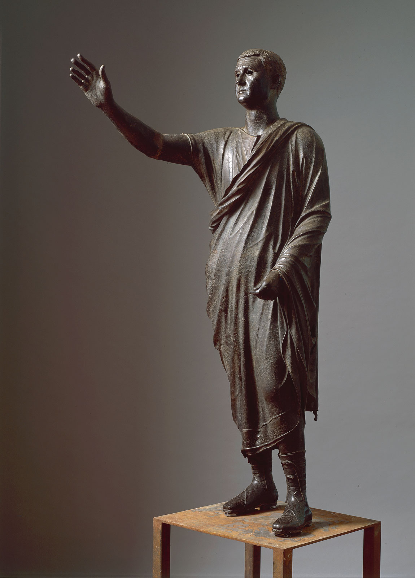
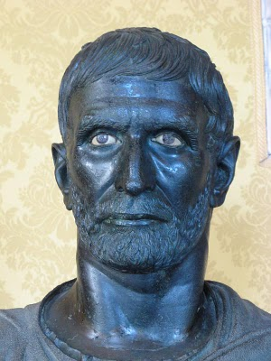
ANTECEDENTE
EL Arringatore
Lucio Junio Bruto

Slide 4
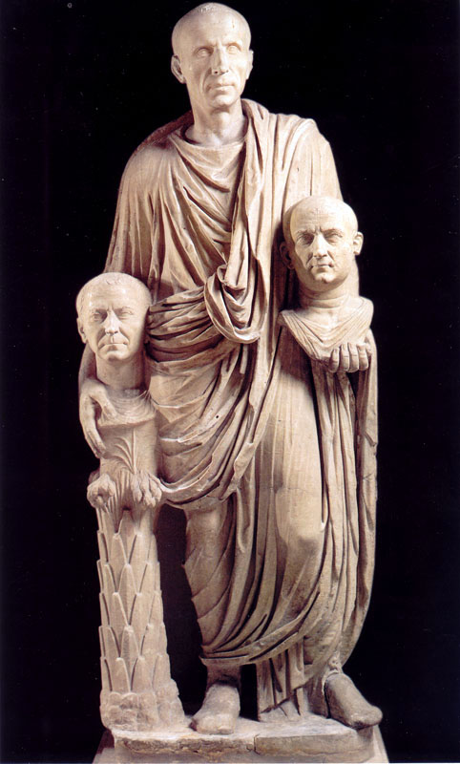
Barberini

Slide 5
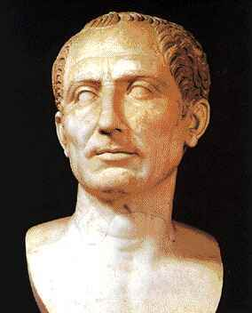
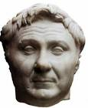

Slide 6
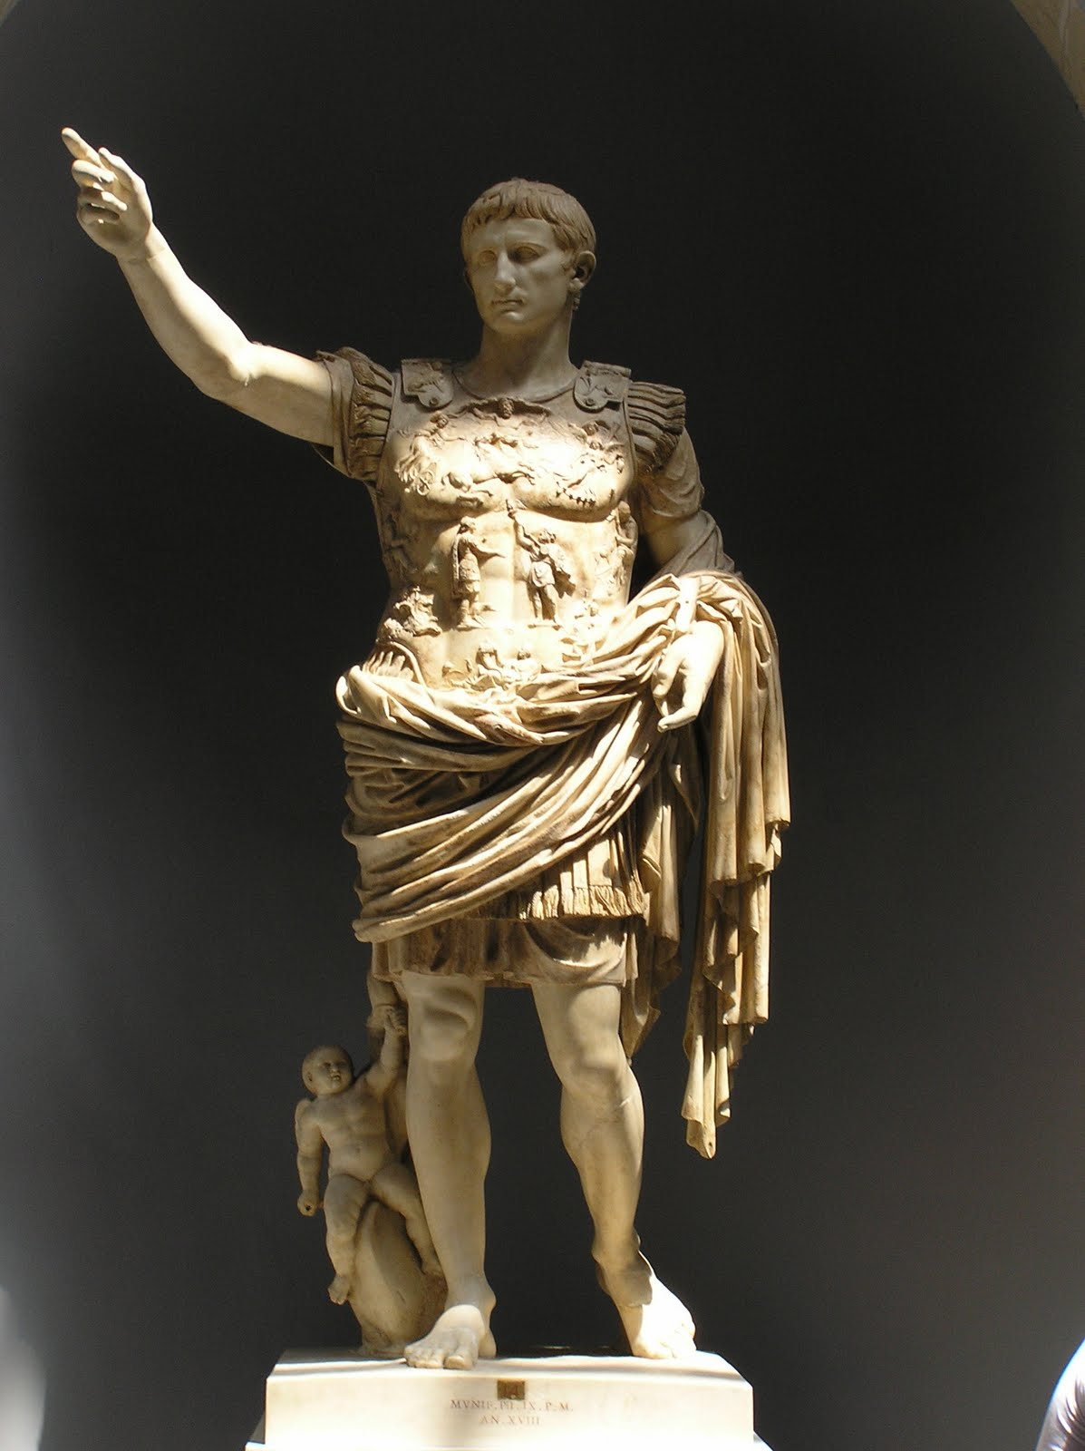
Augusto de Prima Porta

Slide 7
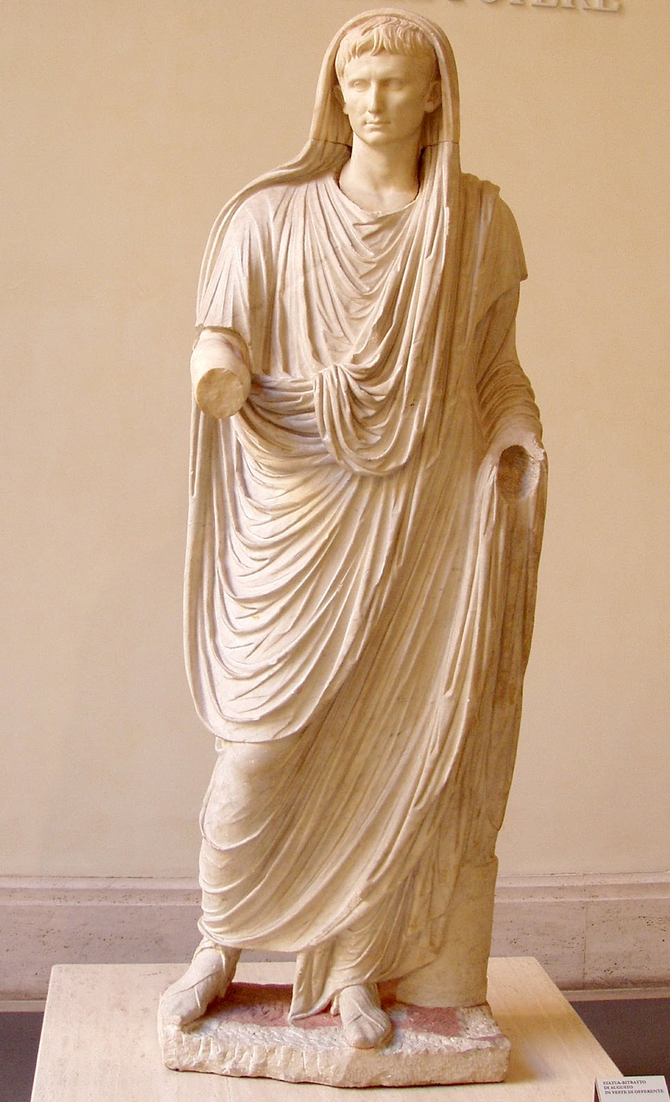
Augusto Togato

Slide 8
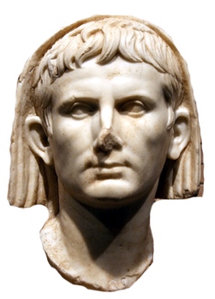

Slide 9
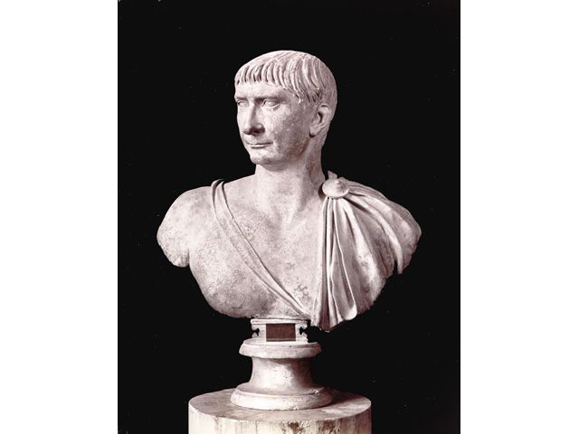
Trajano

Slide 10
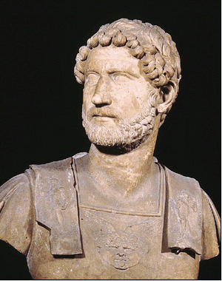
ADRIANO

Slide 11
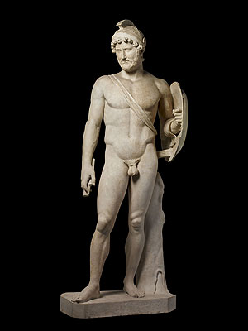
ADRIANO

Slide 12
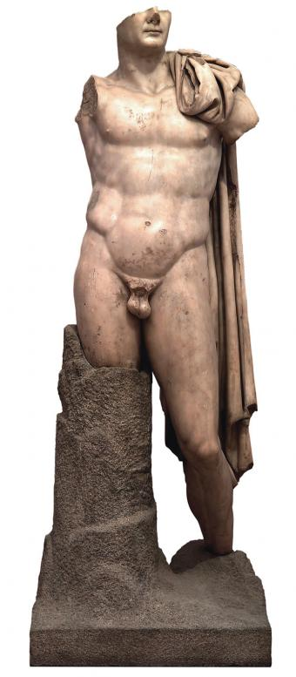
TRAJANO. Itálica

Slide 13
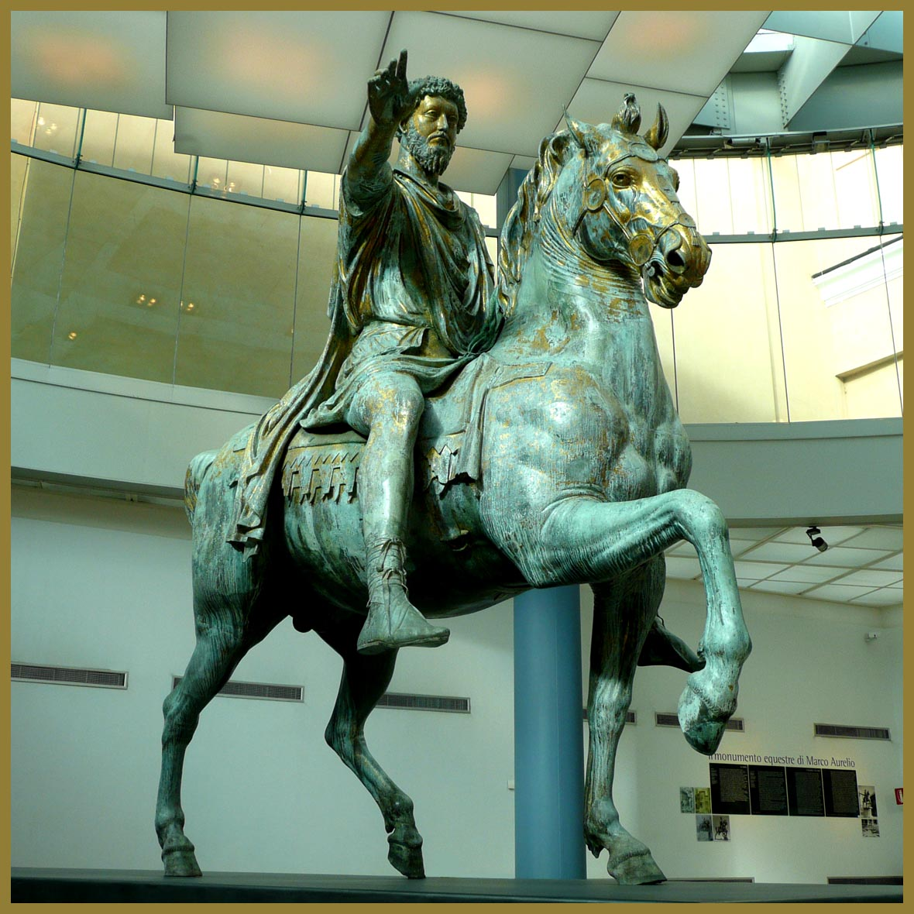
Marco Aurelio

Slide 14
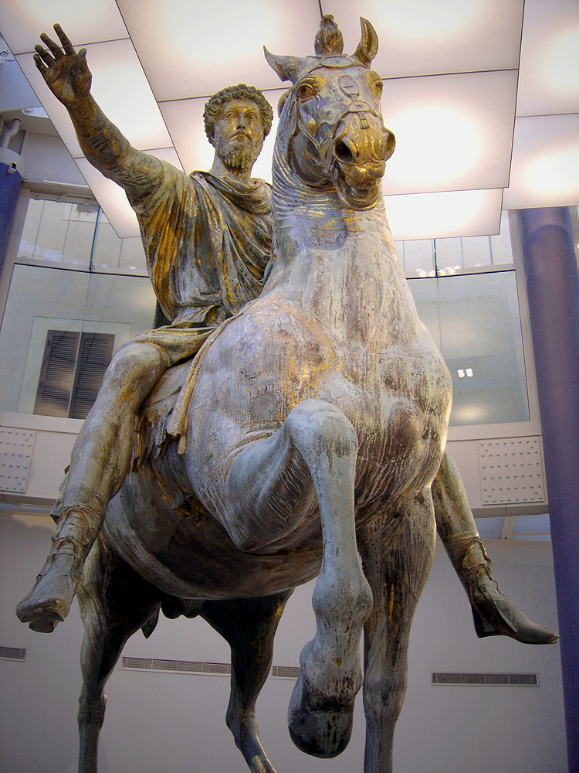

Slide 15
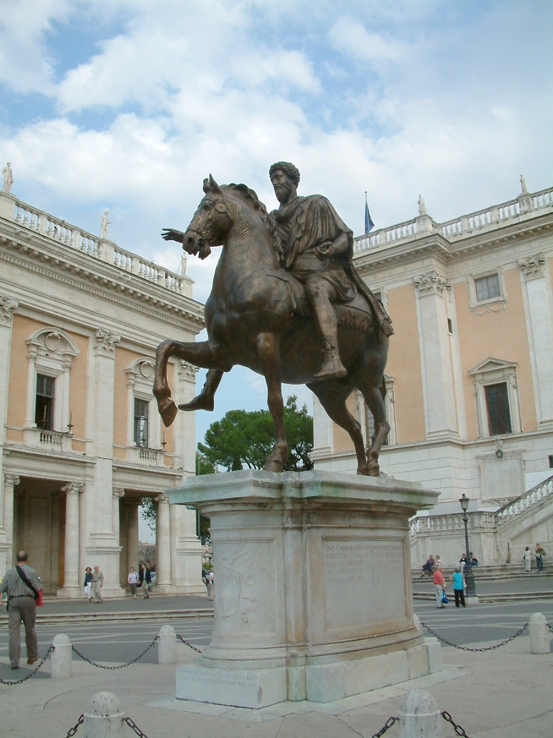

Slide 16
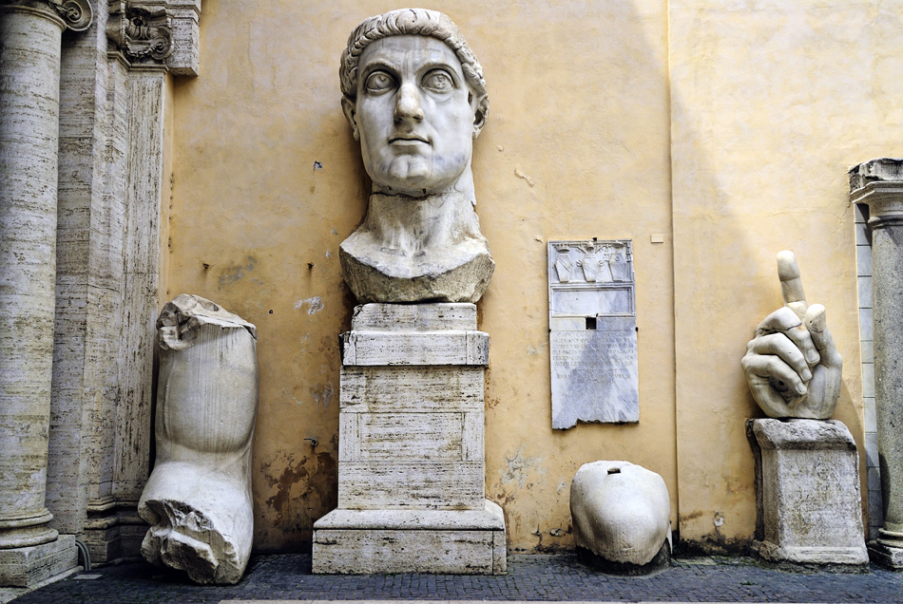
Constantino

Slide 17
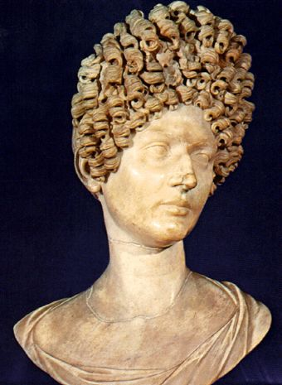
Retrato de dama

Slide 18
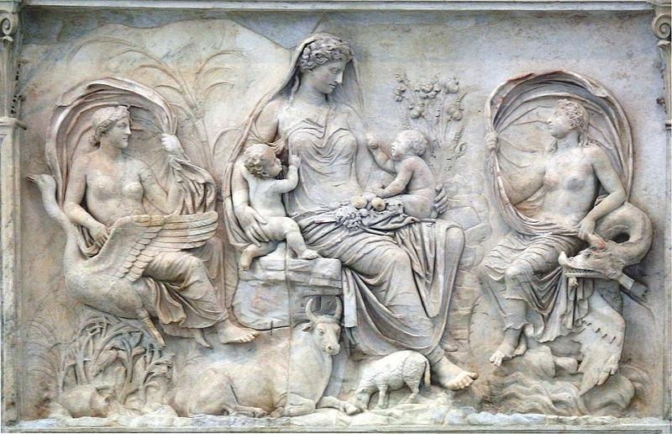
Relieves Ara Pacis

Slide 19
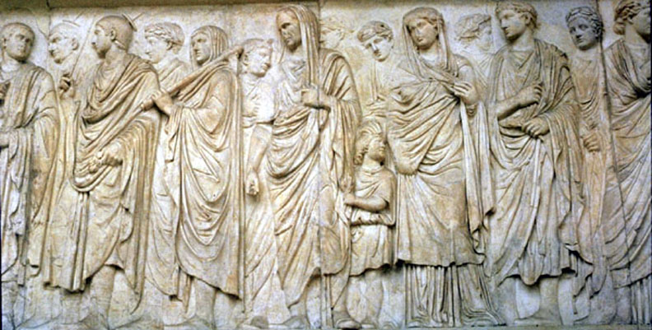
Relieves Ara Pacis

Slide 20
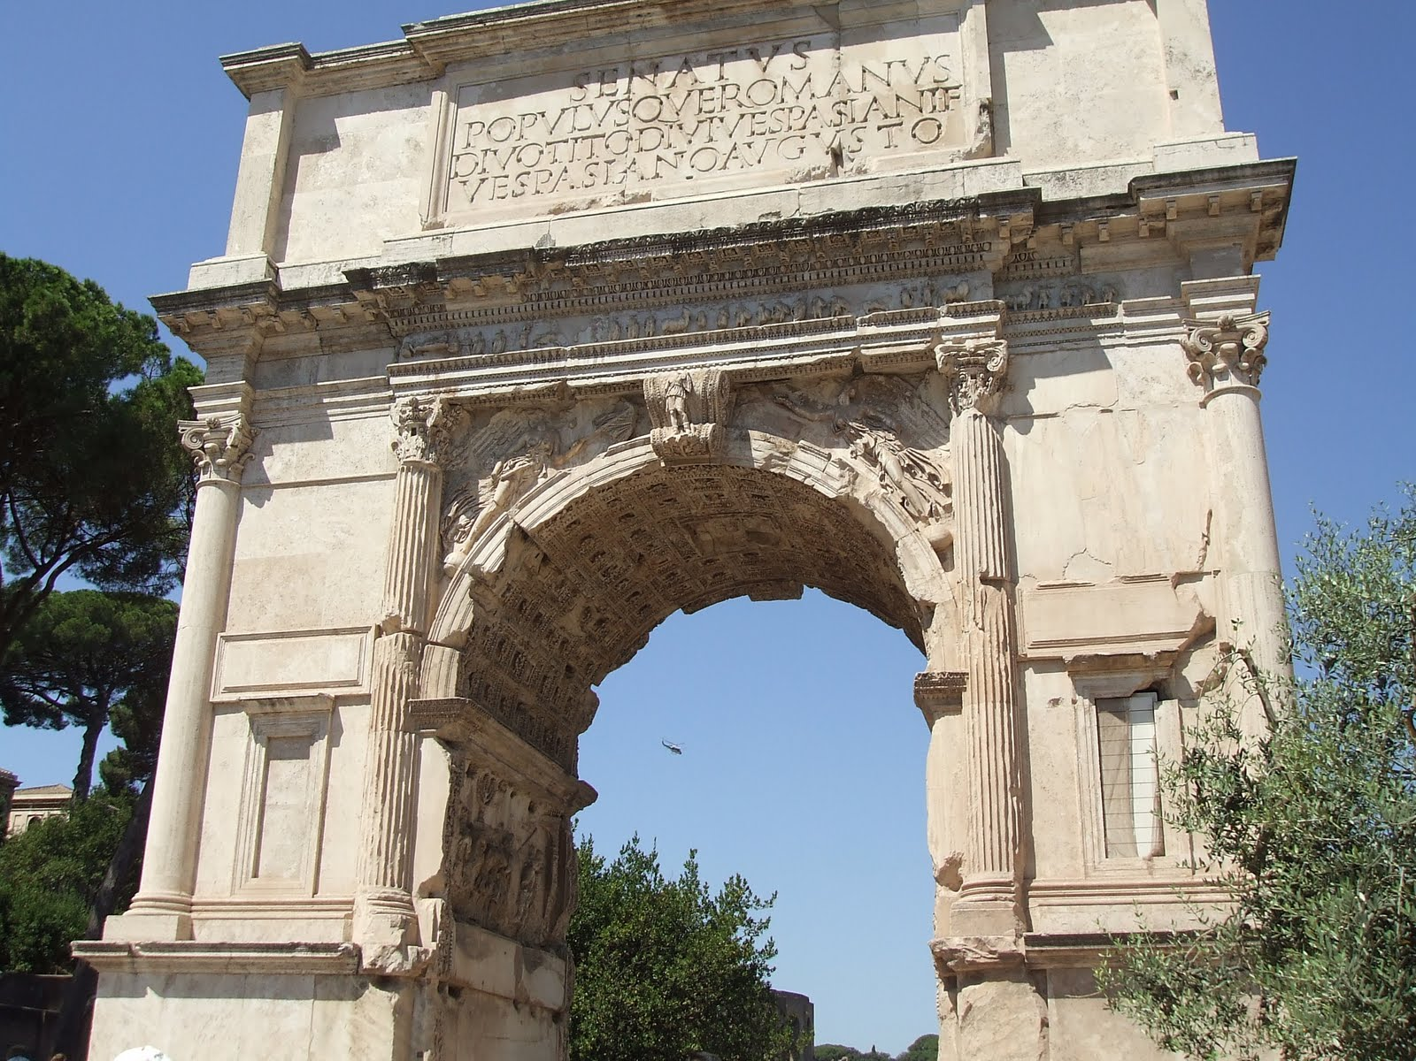

Slide 21
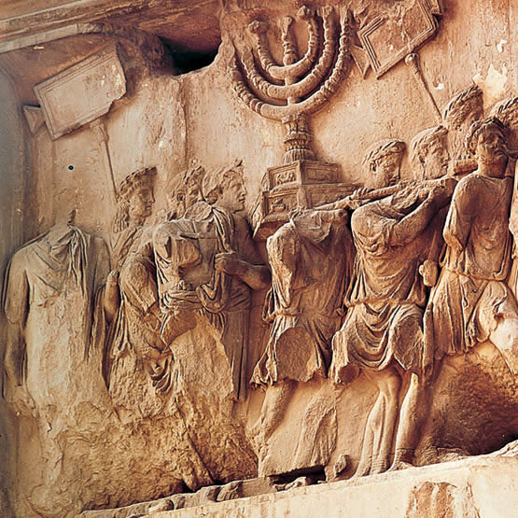
Arco de Tito. Relieves

Slide 22
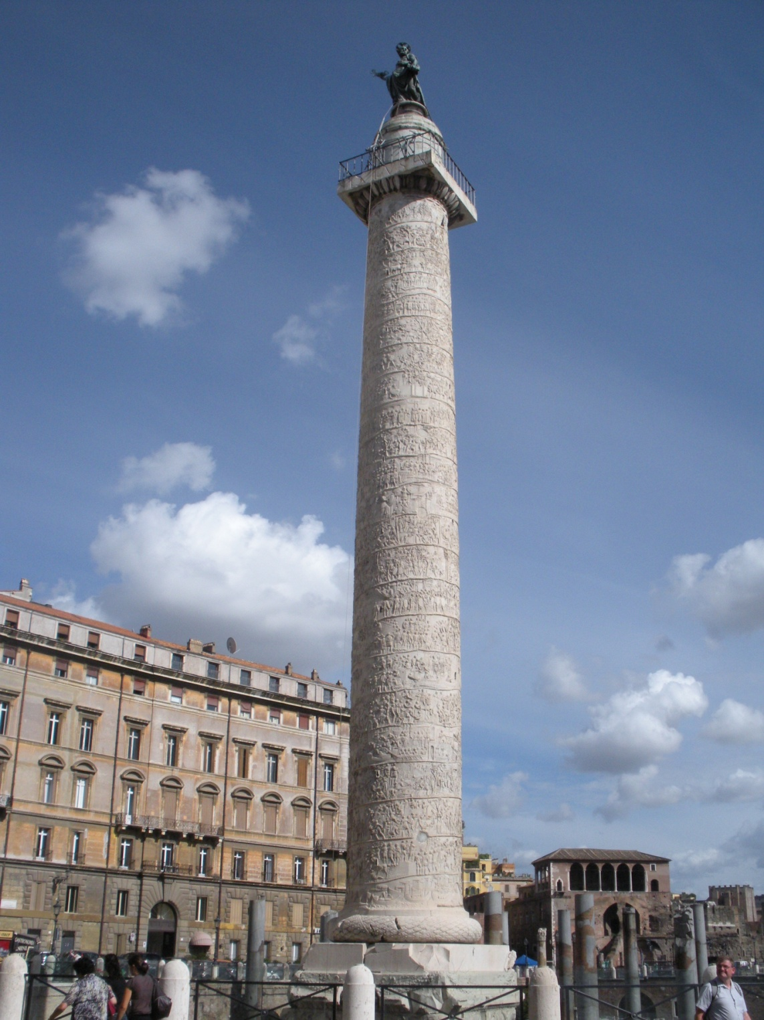
Monumentos conmemorativos. Columnas
Columna Trajana

Slide 23
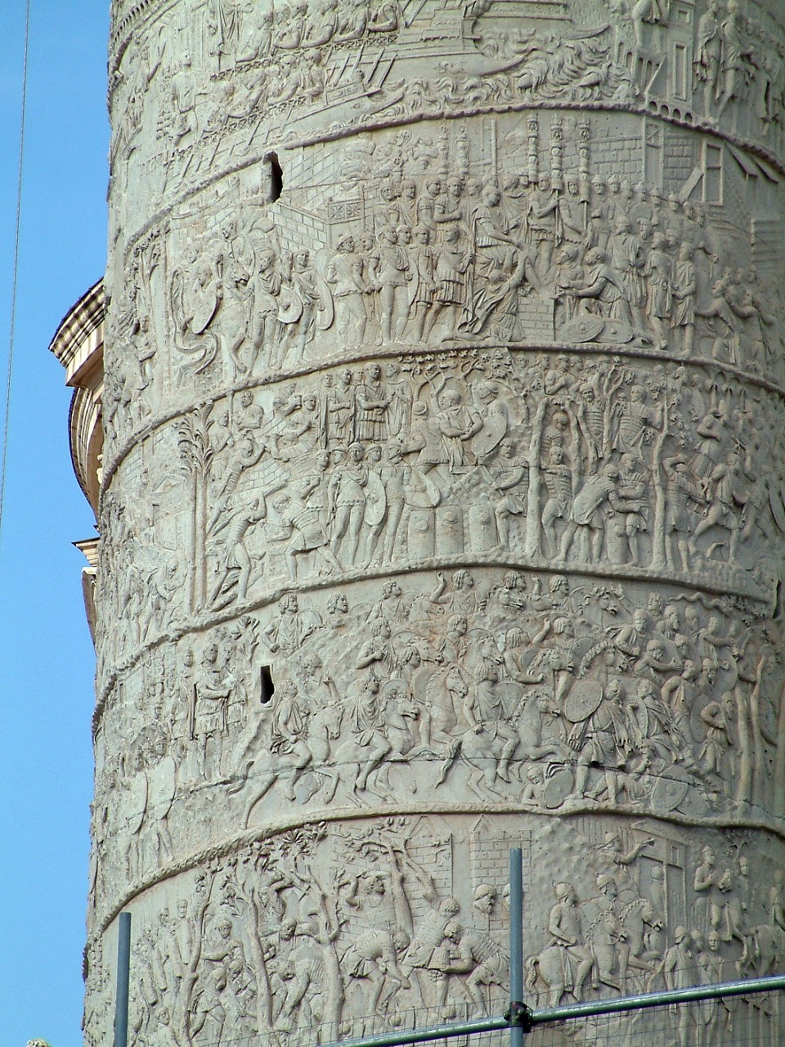
Columna Trajana. Relieves

Slide 24
Primer estilo pompeyano: “de la incrustación”

Slide 25
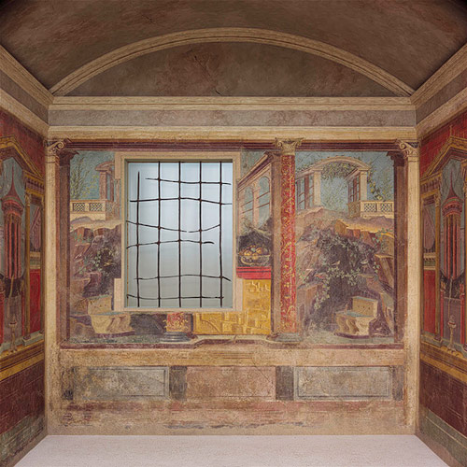
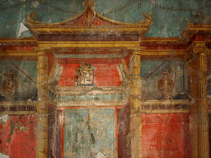
Segundo estilo: “estilo arquitectónico”

Slide 26
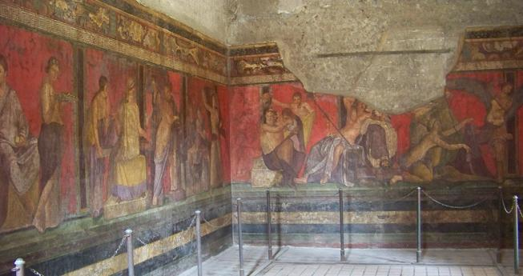
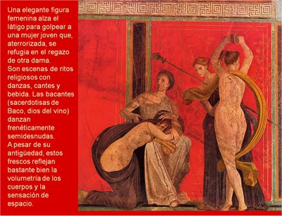
Villa de los Misterios.Pompeya

Slide 27
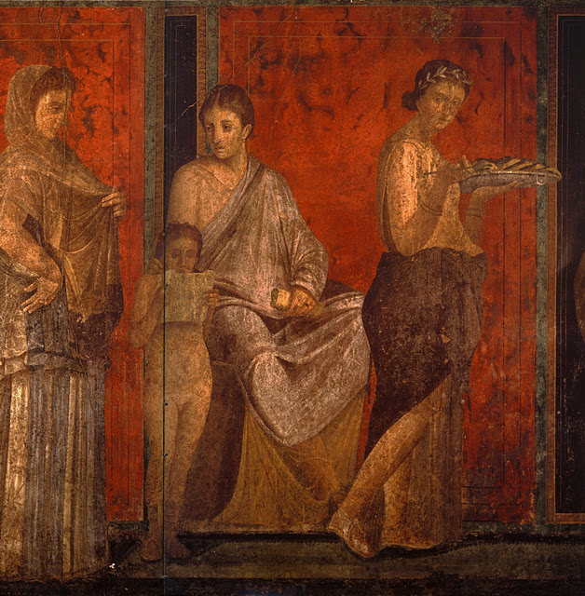

Slide 28
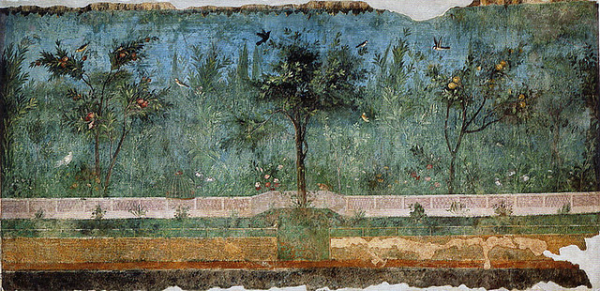

Slide 29
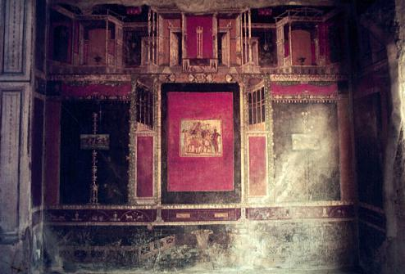
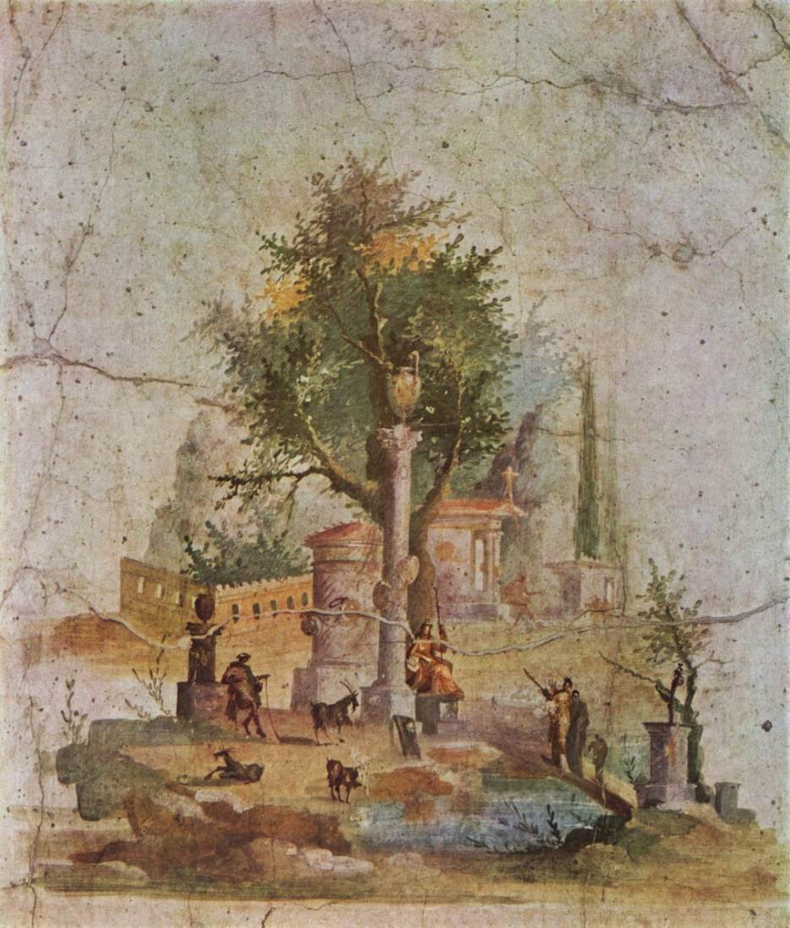
Villa Lucio Fronto
Tercer estilo: “ornamental”
Villa Broscotrecase

Slide 30
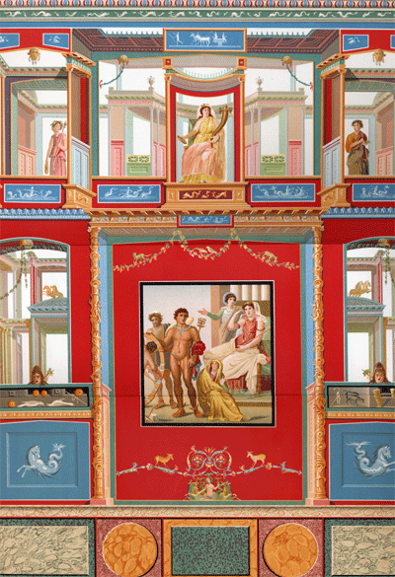
Cuarto estilo: ilusionista.
Casa de los Vetii. Pompeya

Slide 31
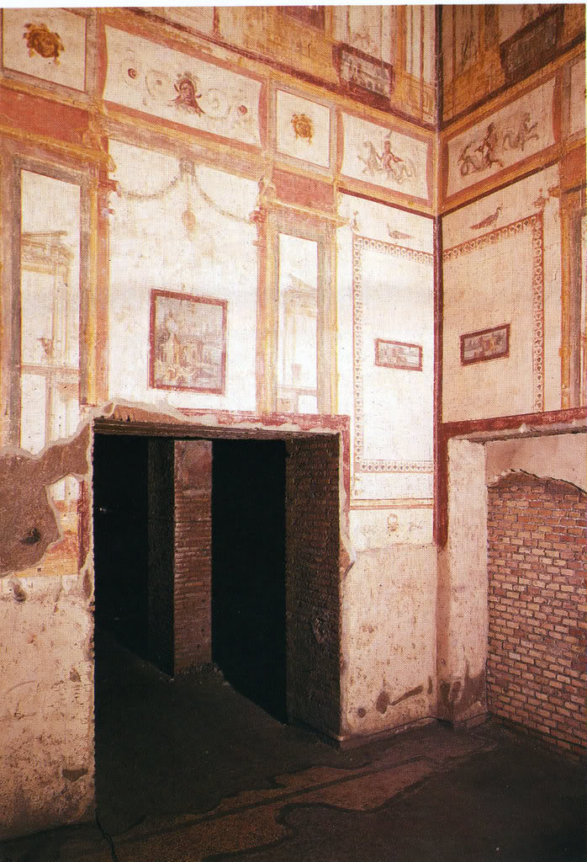
Domus Aurea

Slide 32
Mosaico. Opus tessellatum

Slide 33
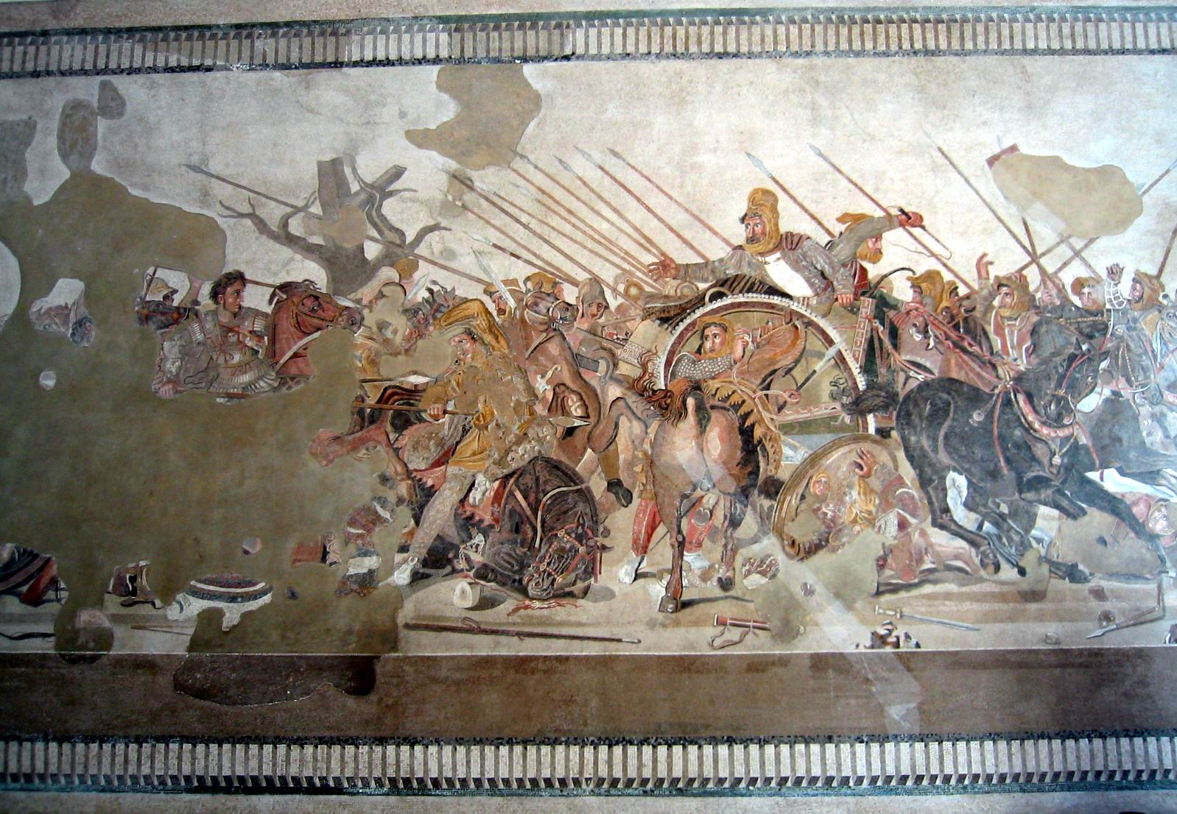
Mosaico. Alejandro Magno en la Batalla de Isos. Opus vermiculatum

Slide 34
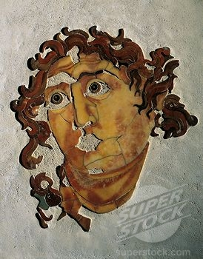
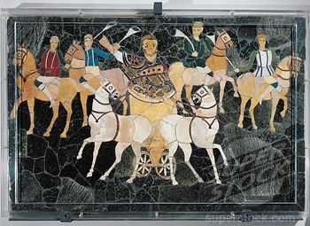
Mosaico. Opus sectile

Slide 35
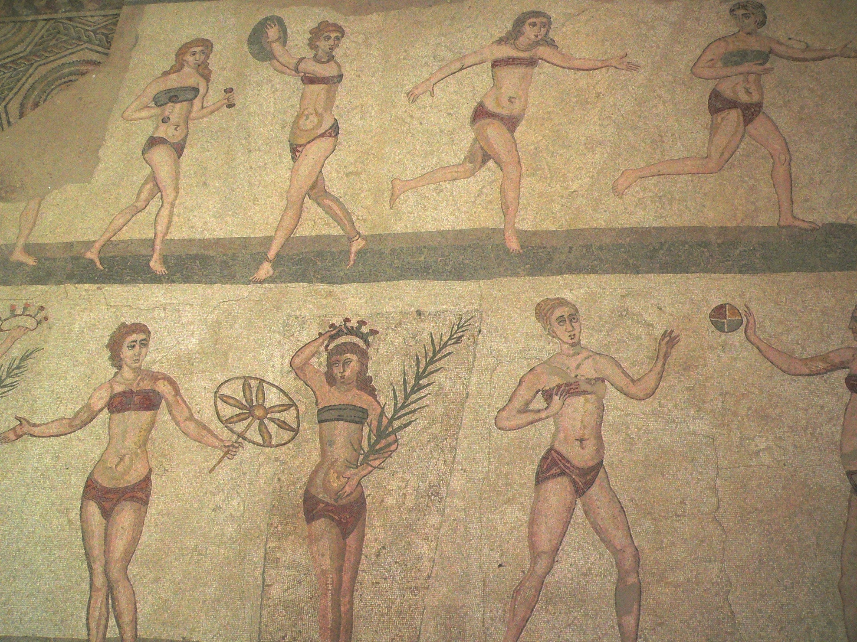

Slide 36
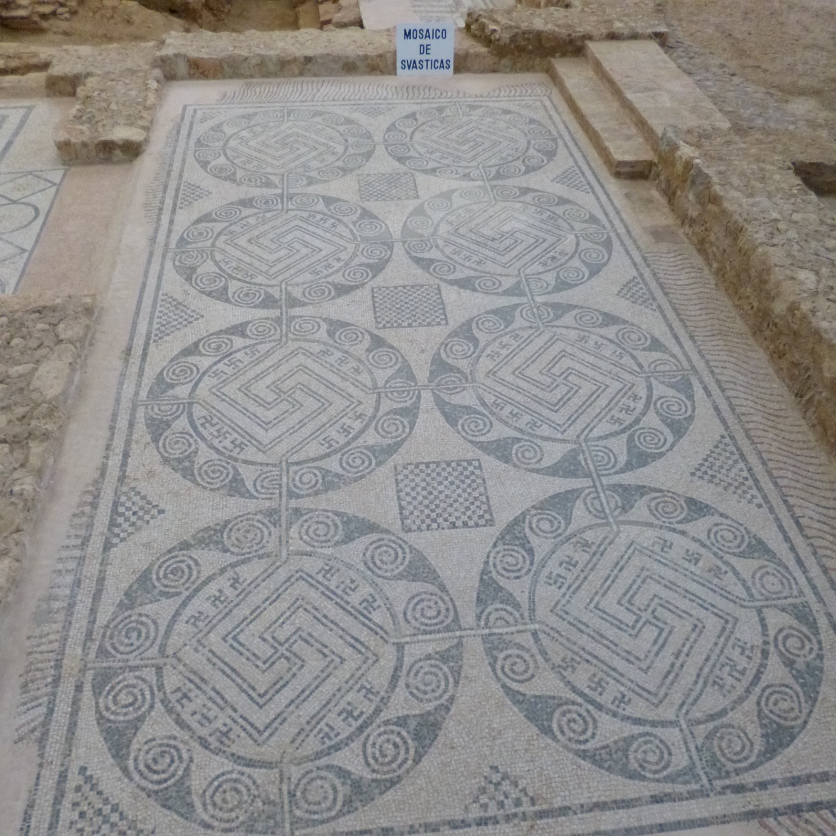

Slide 37
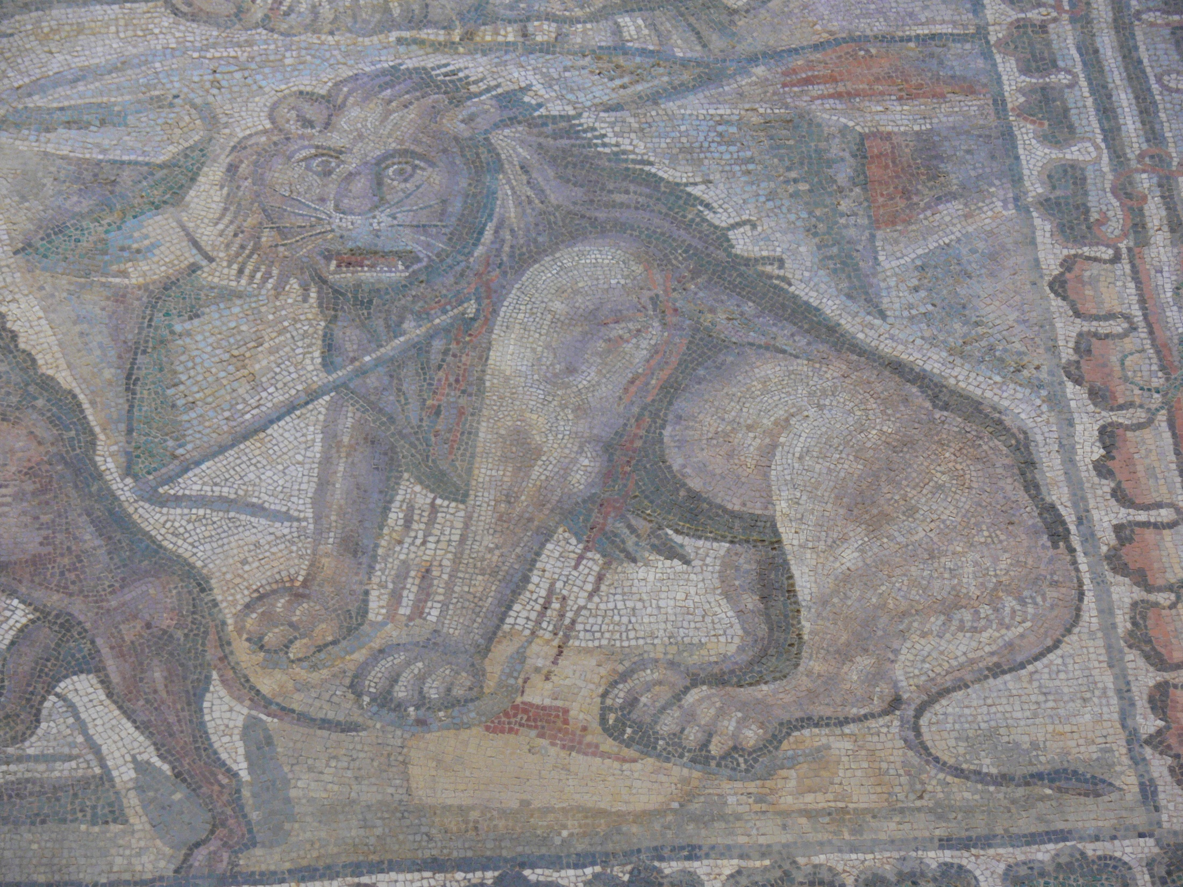

Slide 38
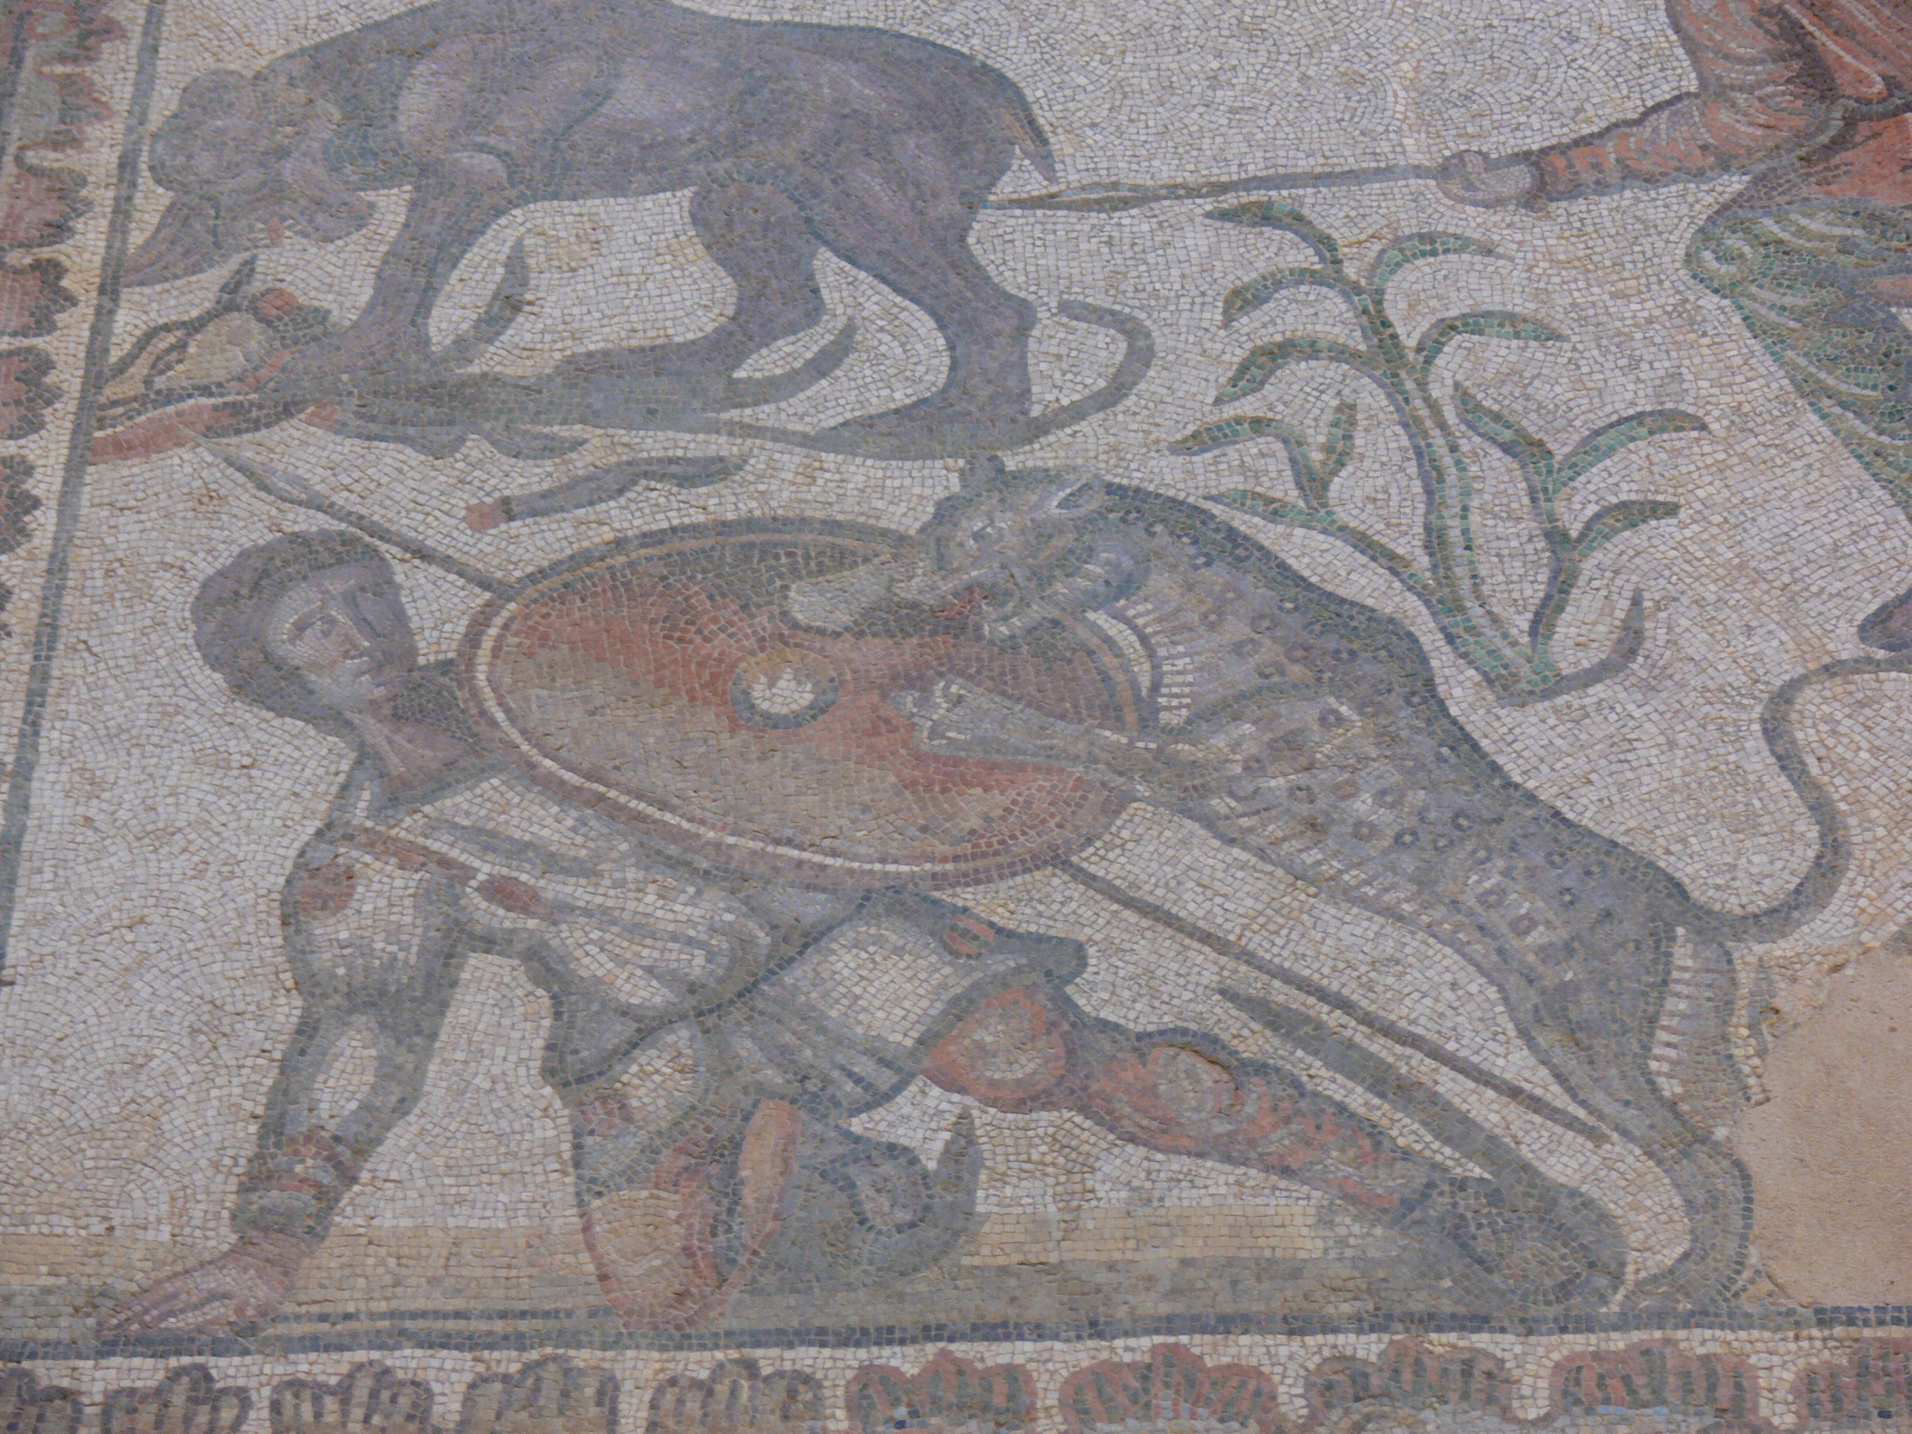

Slide 39
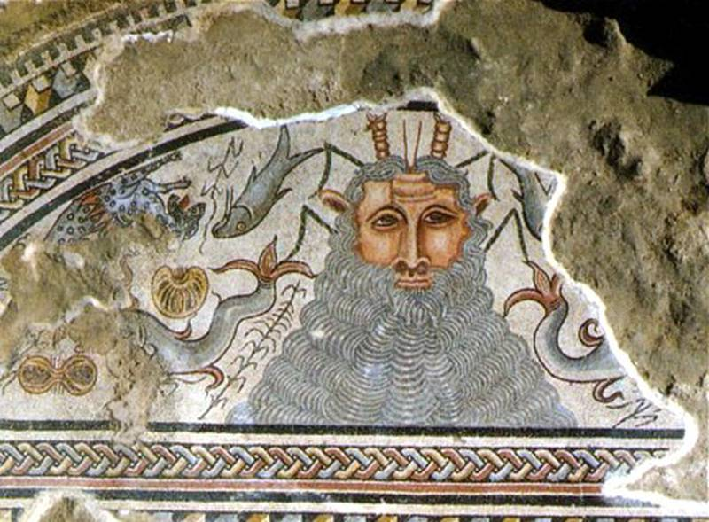
Carranque

Slide 40
